Slide 1
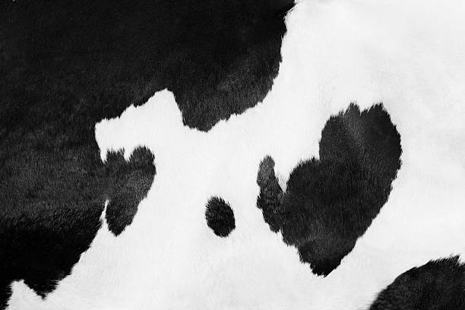
PREGLED KOŽE
I
DLAČNOG POKRIVAČA
PREGLED SLUZNICA
PREGLED LIMFNIH ČVOROVA
DVM Aleksandra Mitrović

Slide 2
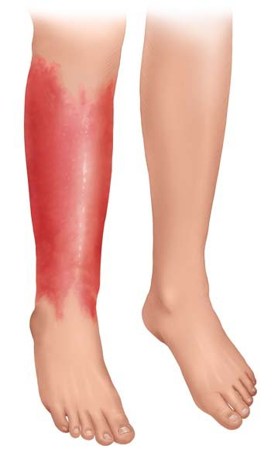
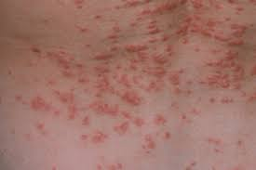
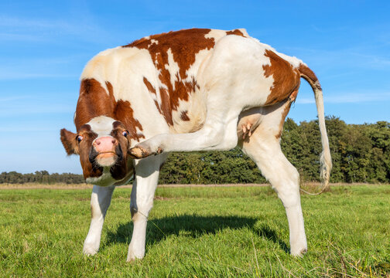
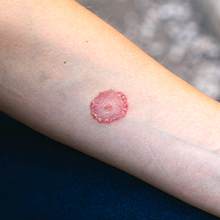
SIMPTOMI KOŽNIH OBOLJENJA:
PRURITUS
ALOPECIA
SUVA KOŽA
CRVENILO
KRASTE
NOVOTVOREVINE - TUMORI
ANAMNEZA?

Slide 3
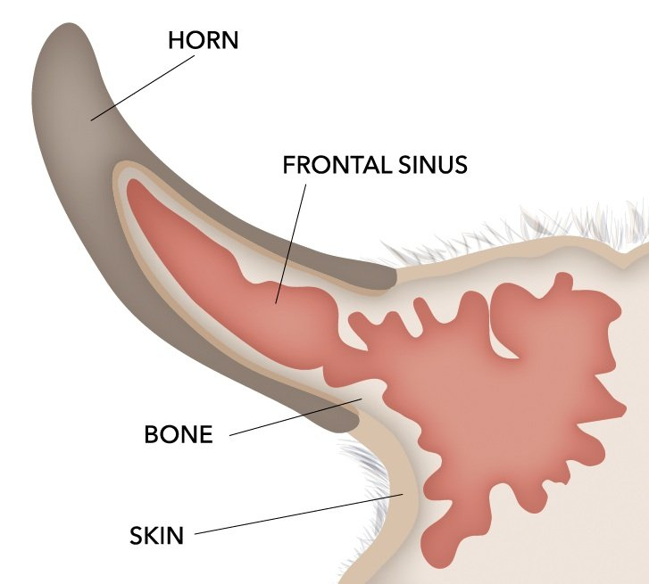
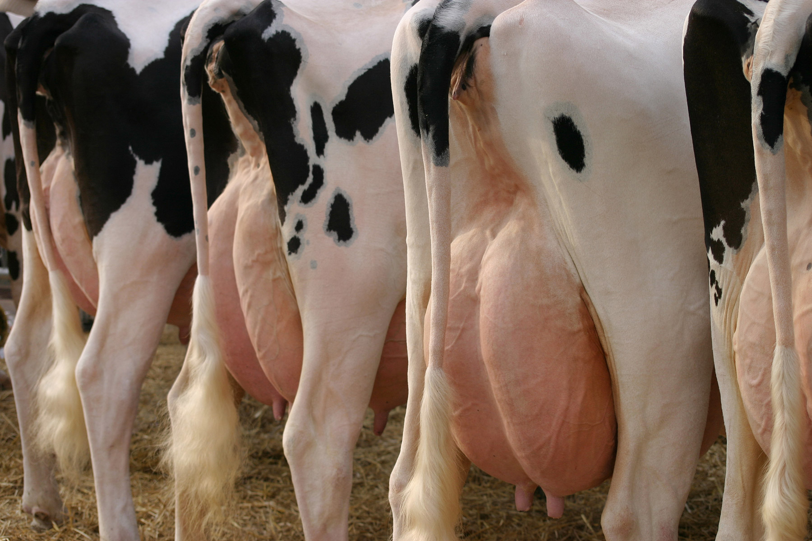
FL
FR
L
R
HL
HR

Slide 4
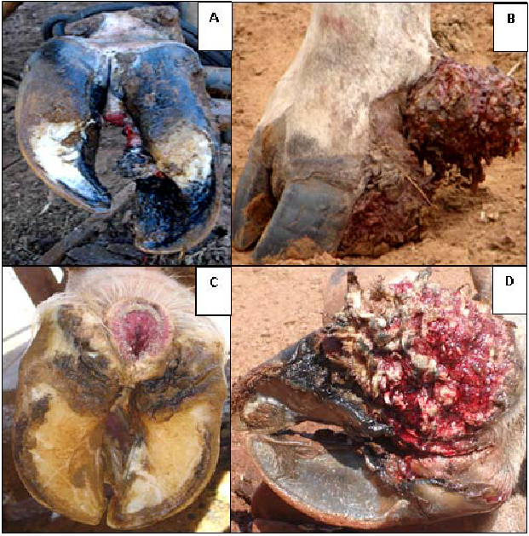
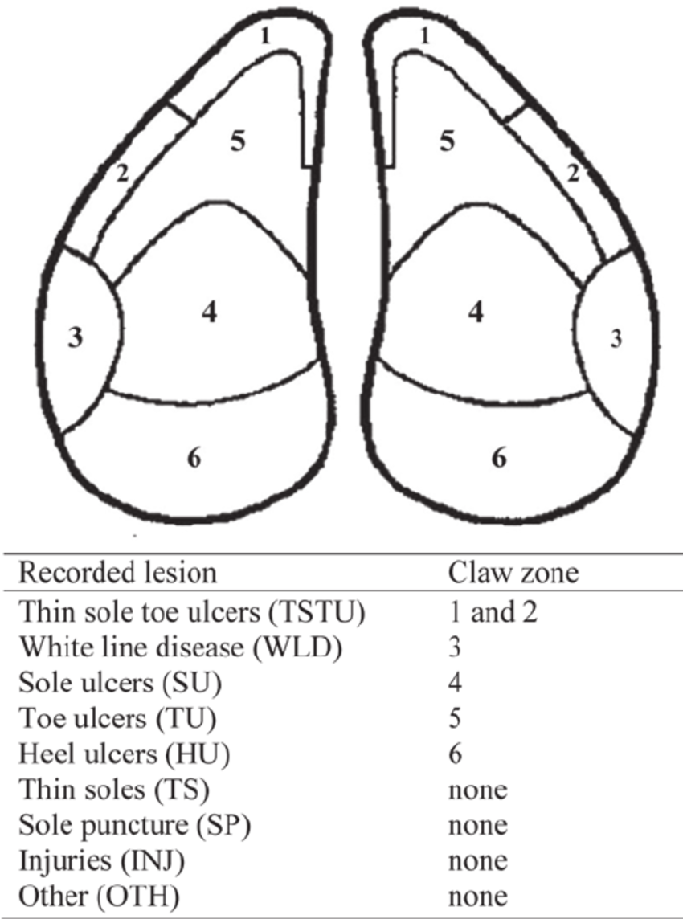
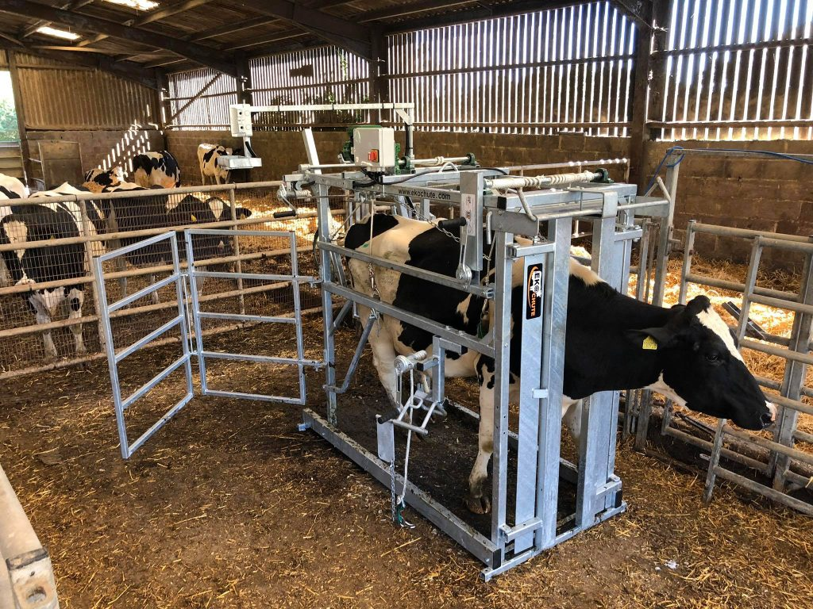

Slide 5
METODE PREGLEDA KOŽE
OPŠTE METODE:
ADSPEKCIJA
PALPACIJA
KOŽNI NABOR
SPECIJALNE METODE:
SKARIFIKACIJA
MIKROSKOPSKI PREGLED
WOOD-OVA LAMPA
BRIS/MIKROBIOLOGIJA
BIOPSIJA --- CITOLOGIJA
Etiologija? Bakterijska,virusna, parazitska, nutritivna, toksična, endokrinološka, fizička, hemijska,...

Slide 6
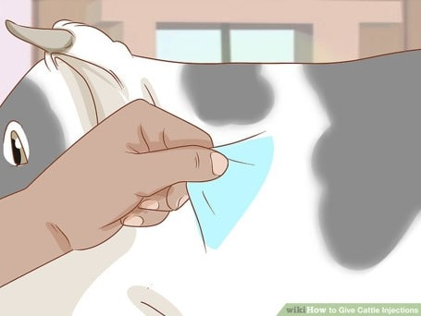
!!!

Slide 7
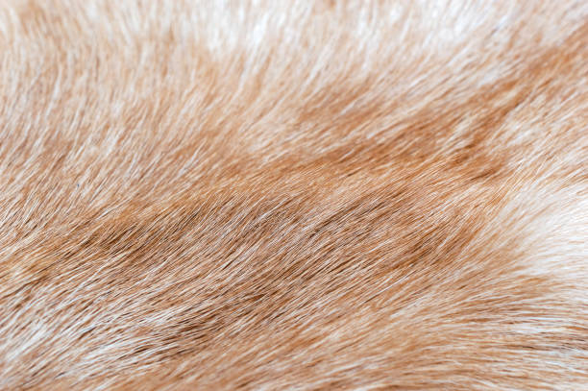
TEMPERIRANOST
VLAŽNOST
ELASTIČNOST
MIRIS
BOJA

Slide 8
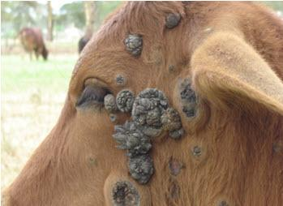
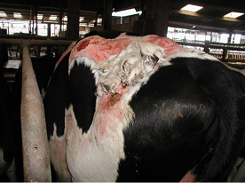
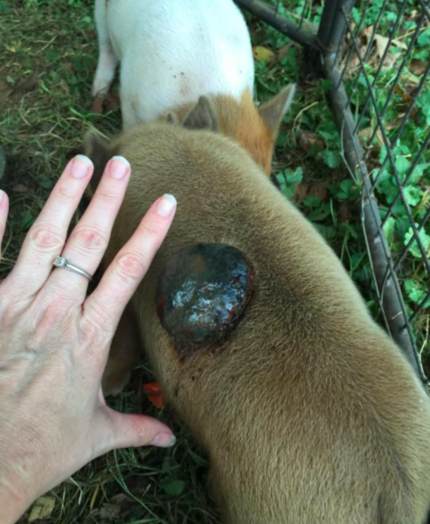
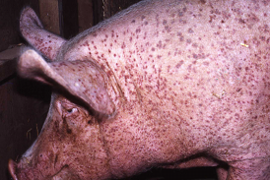
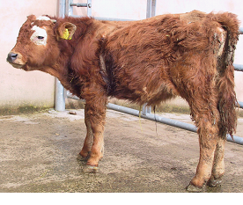

Slide 9
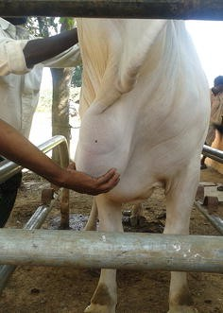
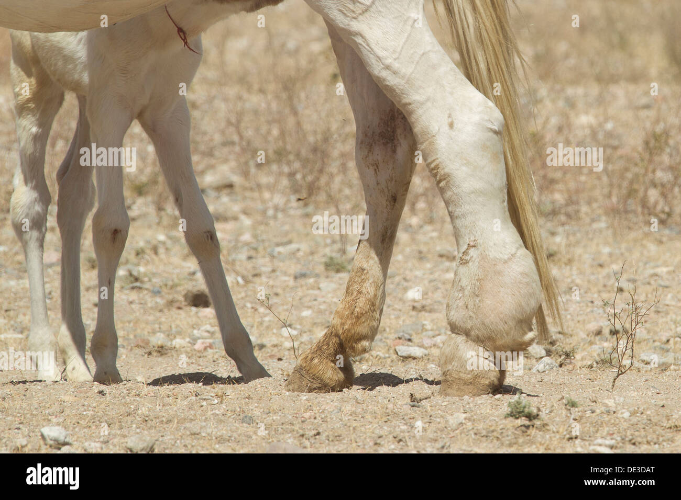
ELEFANTIJAZA
EDEM
EMFIZEM

Slide 10
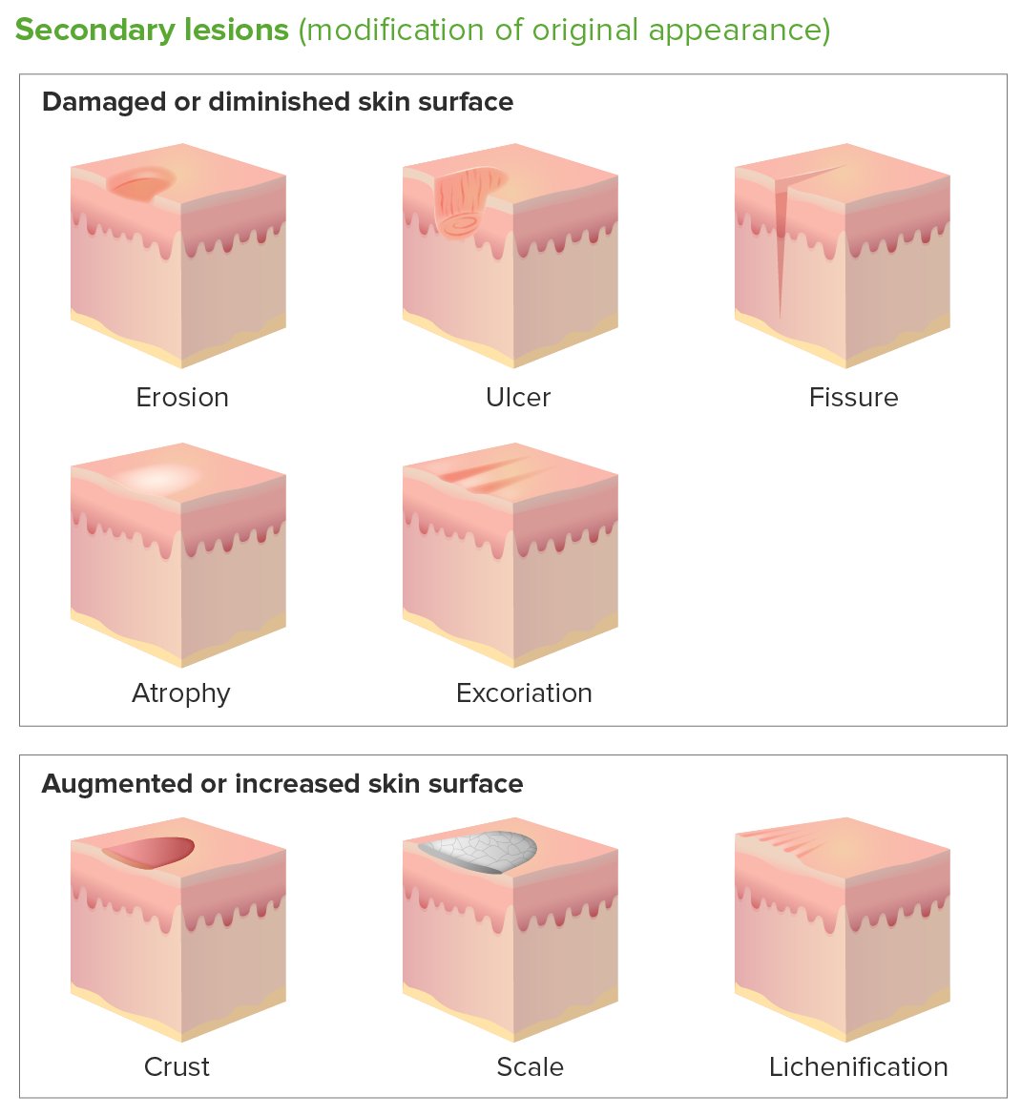
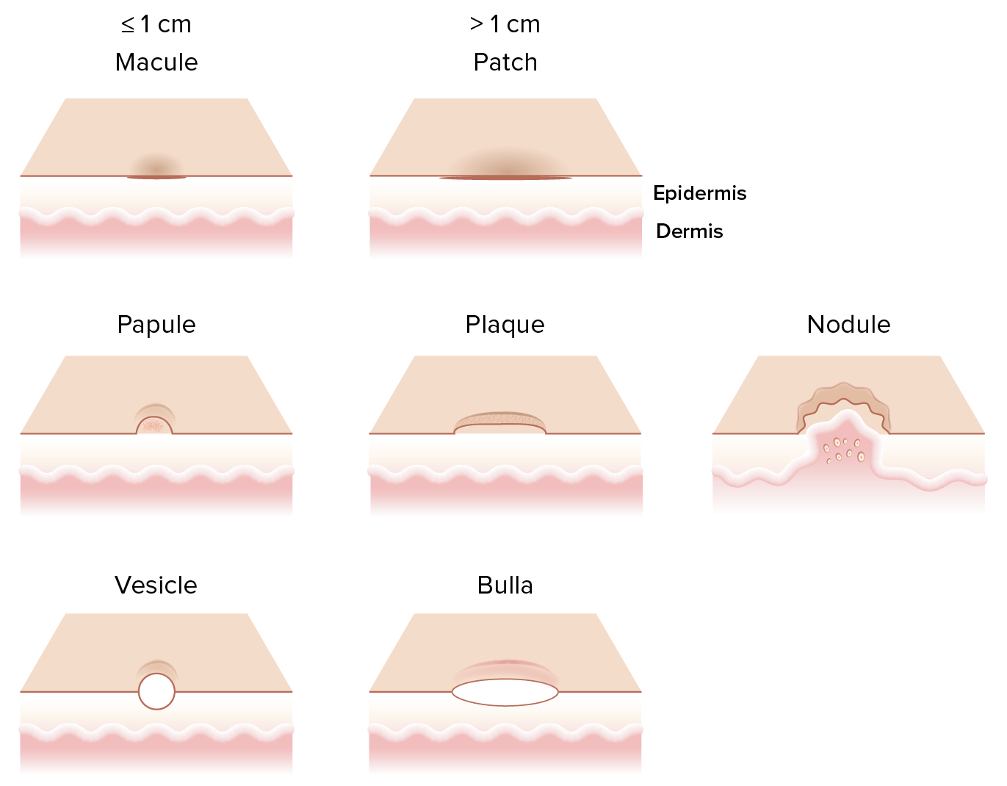

Slide 11
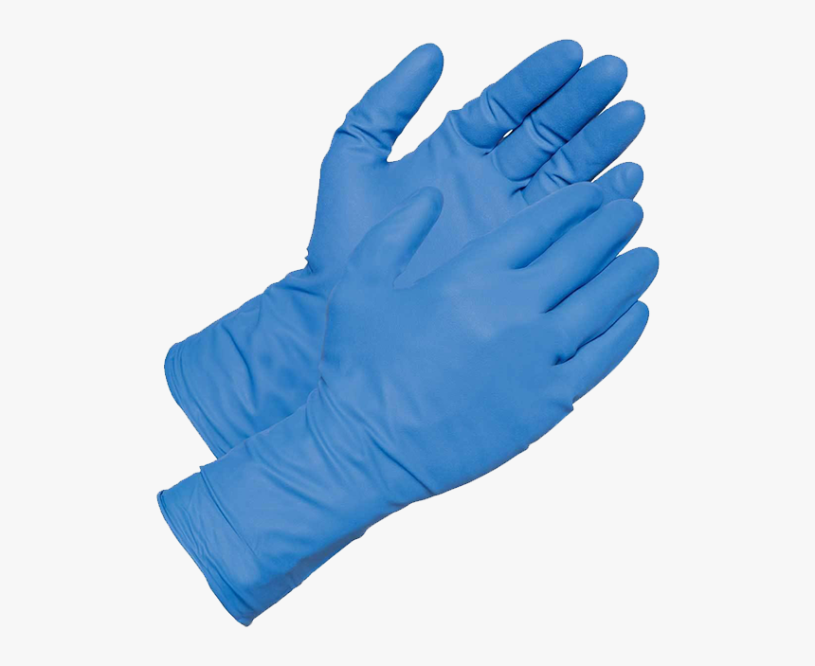
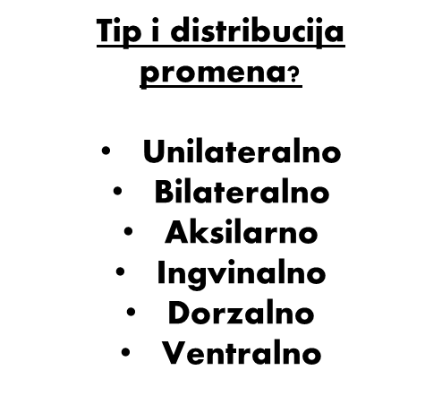
Dimenzije
Oblik
Boja
Tvrdoća
Spojeno sa dubljim strukturama ili slobodno?
Fluktuacije?
Regionalni limfni čvor?

Slide 13
SKARIFIKACIJA

Slide 14
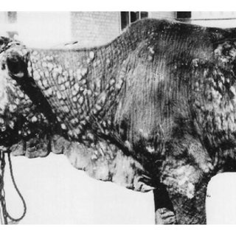
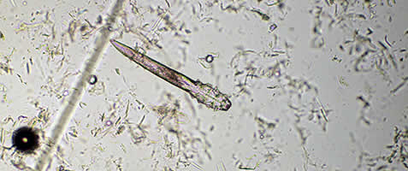
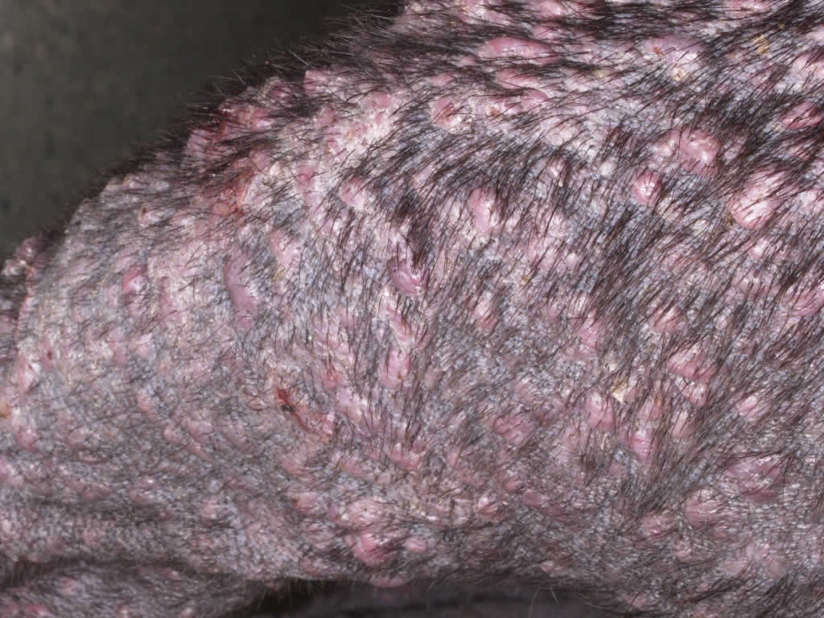
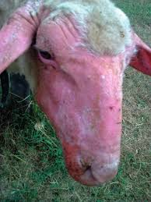
DEMODEX

Slide 15
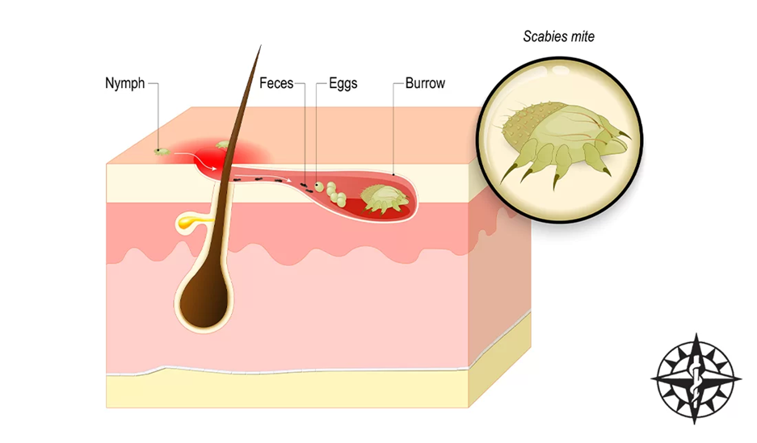

Slide 16
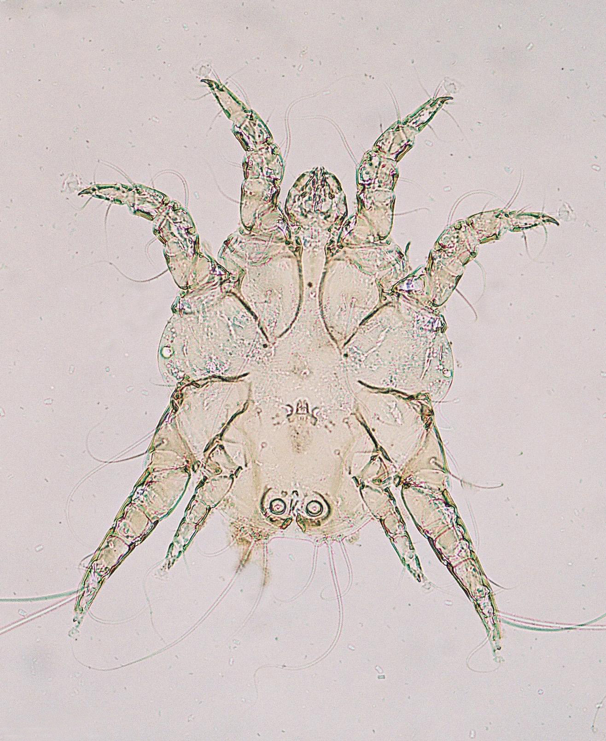
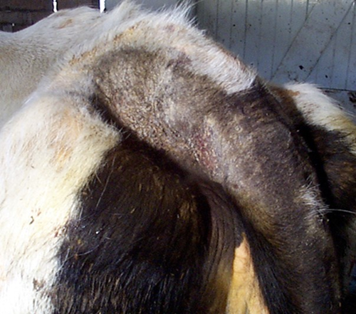
PSOROPTES (Bo)

Slide 17
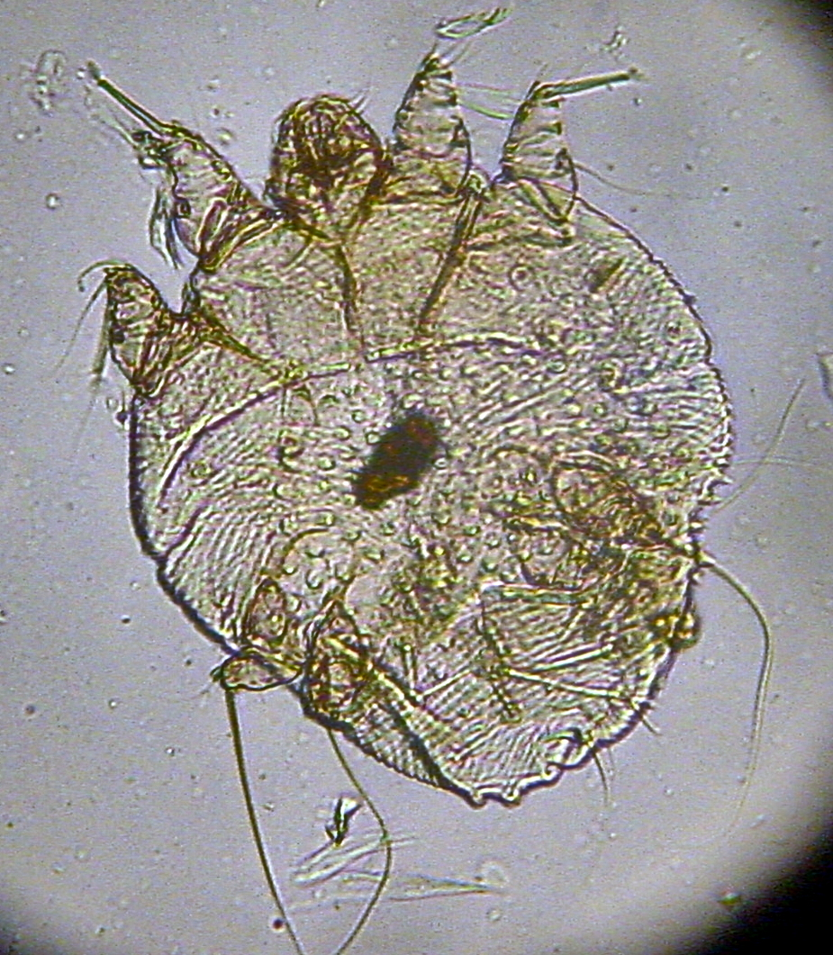
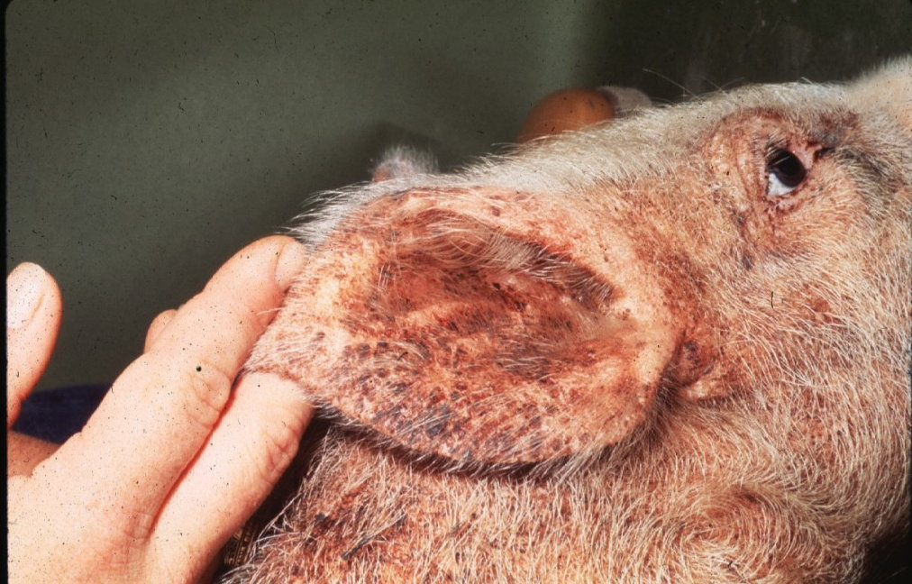
SARCOPTES (Su,Ov,Cap)

Slide 18
WOOD-OVA LAMPA

Slide 19
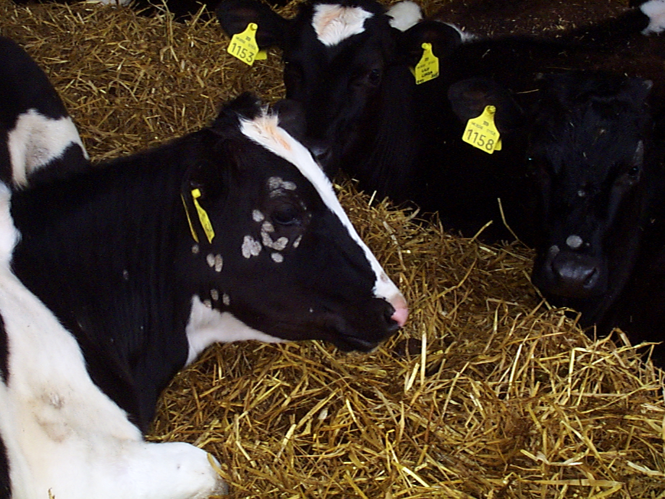
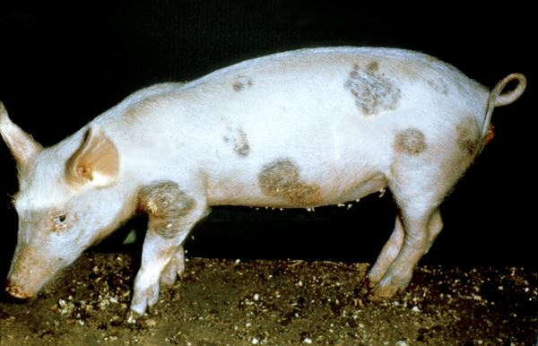
DERMATOFITE – engl. Ringworm
Trichophyton spp.

Slide 20
FNA – fine needle aspiration

Slide 21
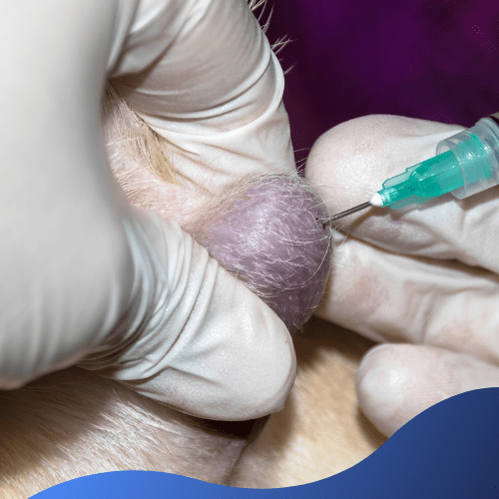
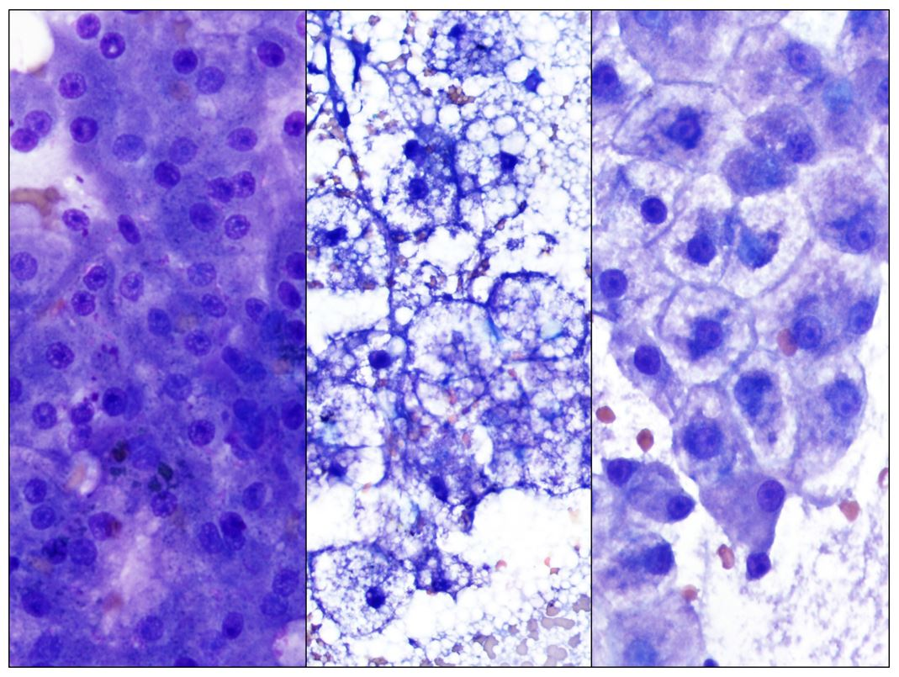
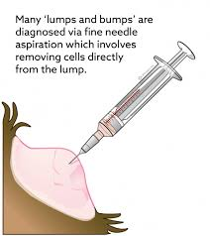

Slide 22
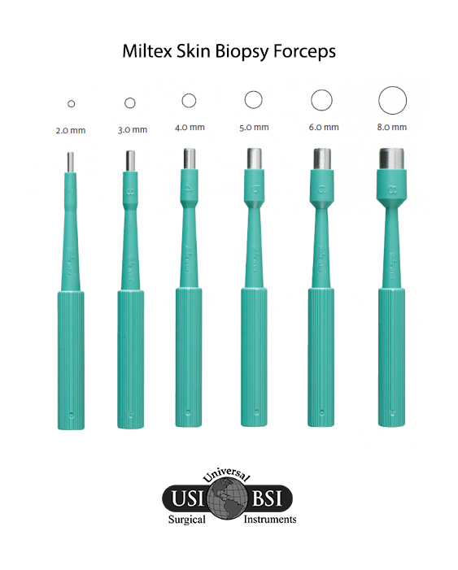
BIOPSIJA
PUNCH
PATOHISTOLOGIJA

Slide 23
BRIS - MIKROBIOLOGIJA

Slide 24
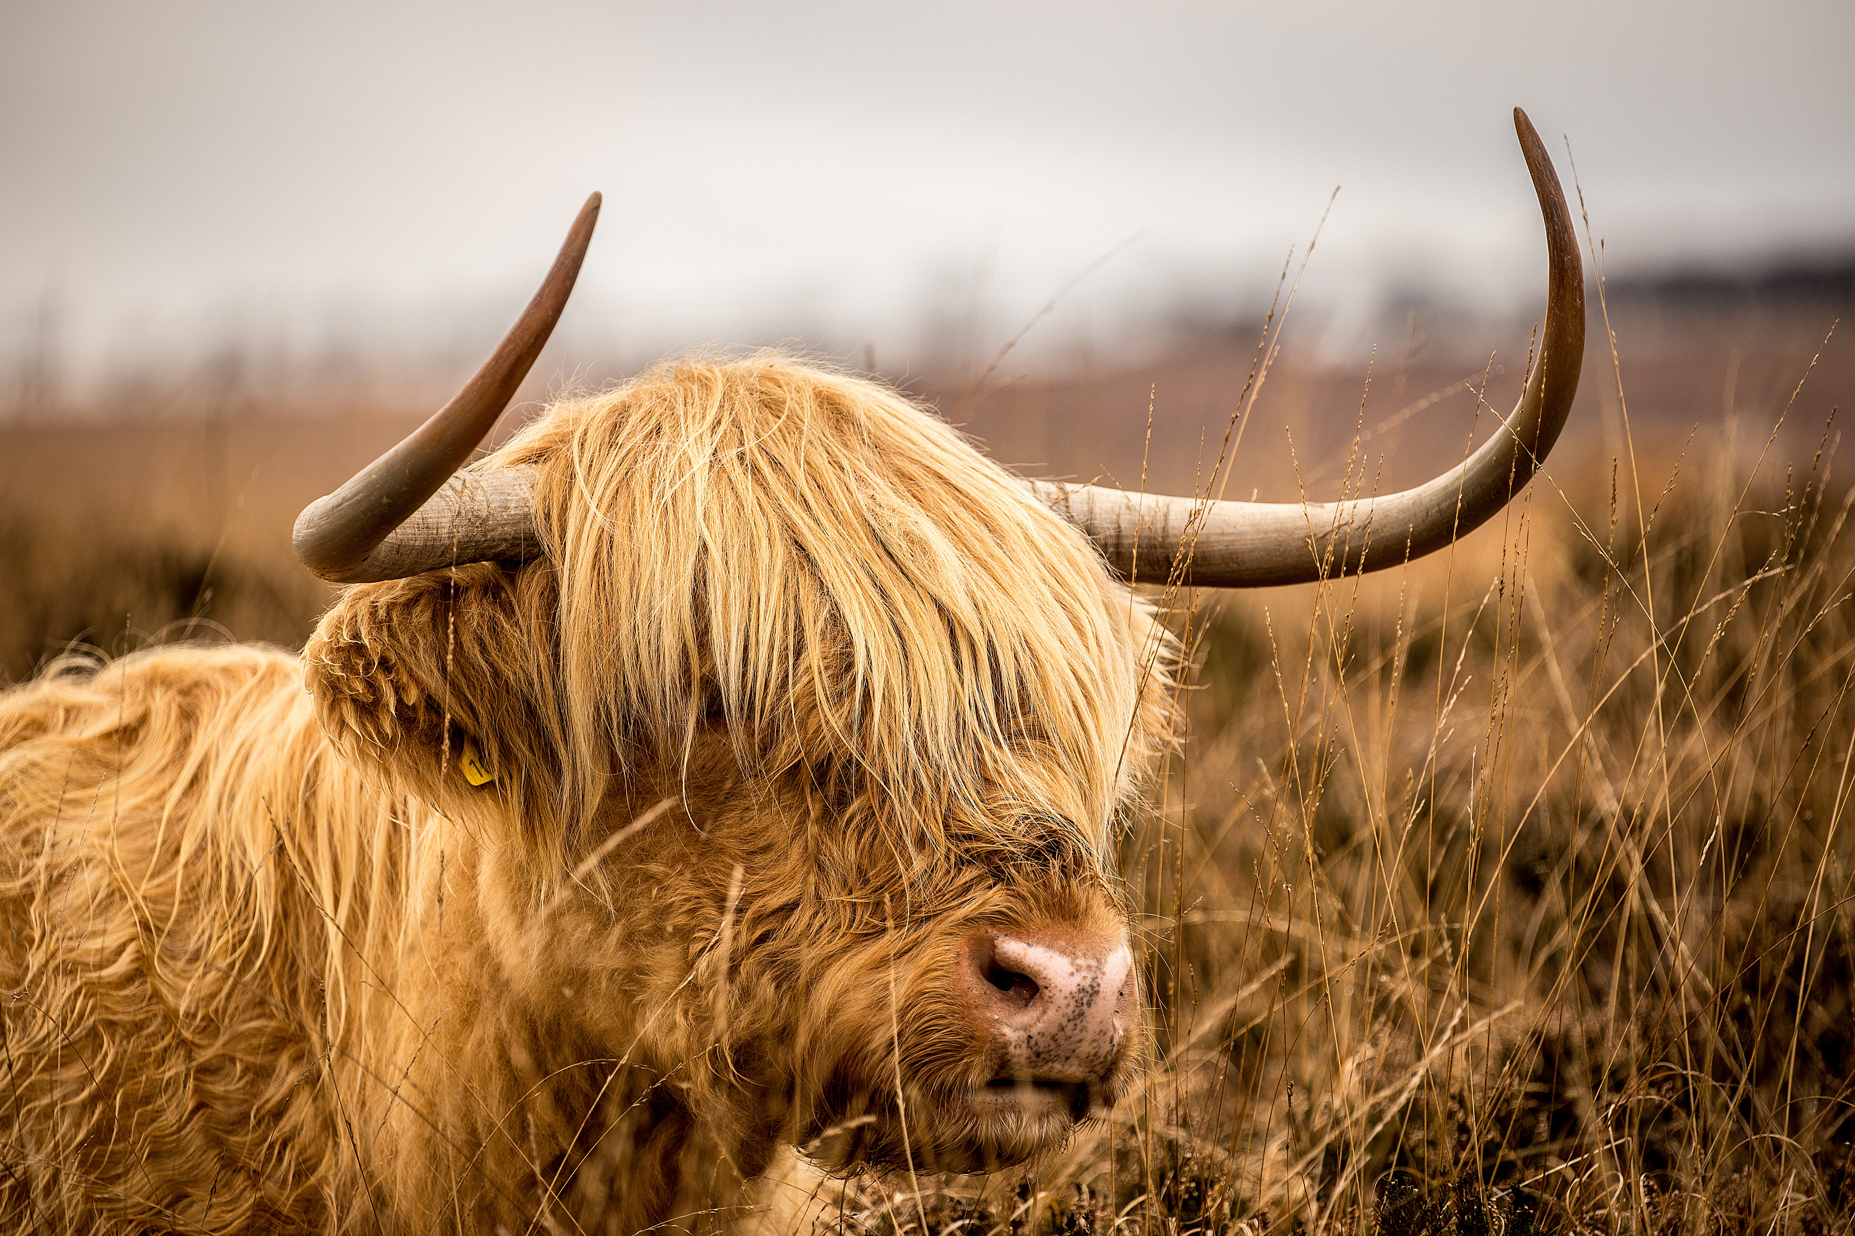
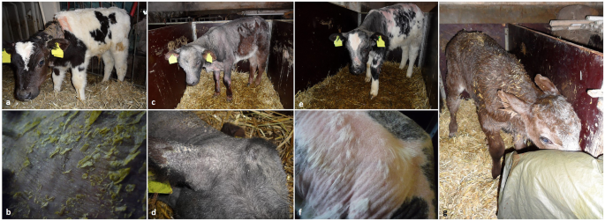
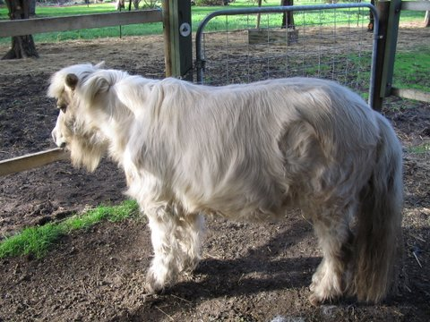
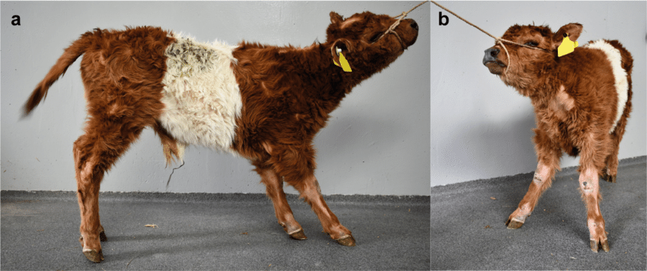
PREGLED DLAKE I DLAČNOG POKRIVAČA
hirzutizam i hipertrihoza
alopecija
Canices
Lako čupanje
hipotrihoza

Slide 25
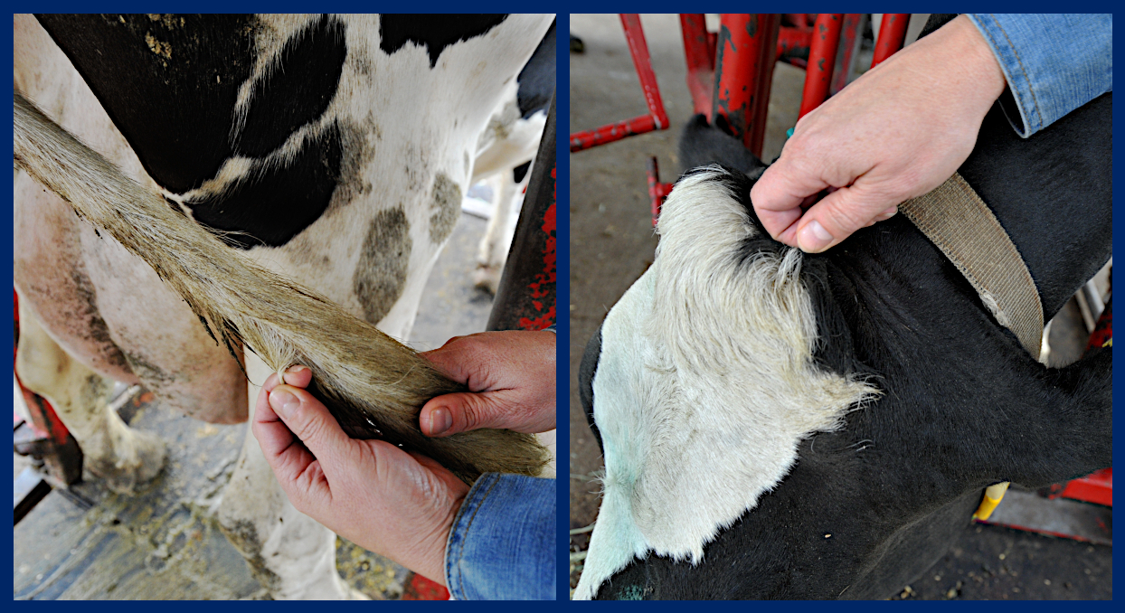
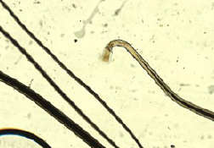
Trihogram
Uzorkovanje sa oboda lezije!

Slide 26
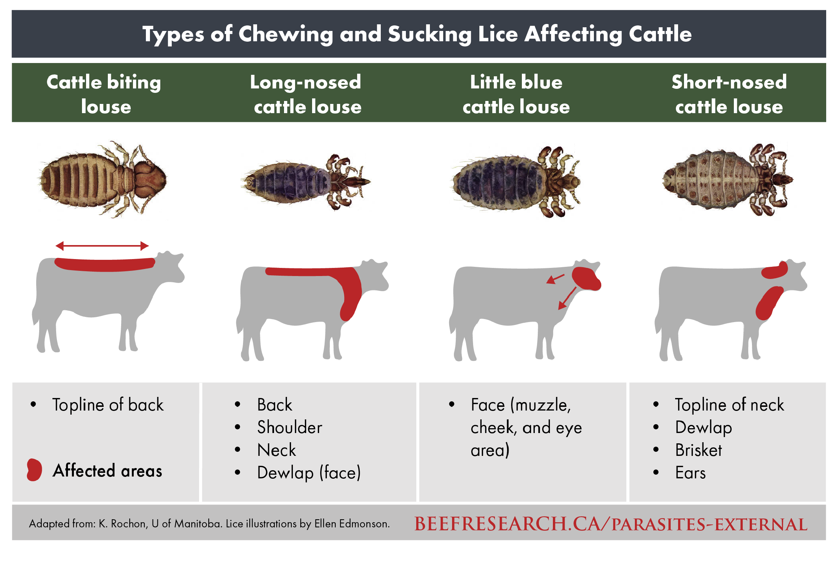
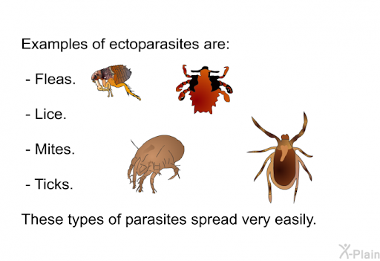
BELI PAPIR

Slide 28
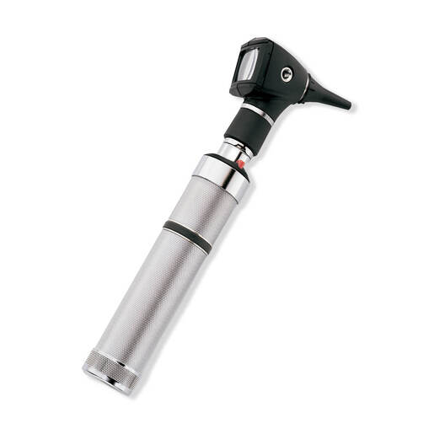
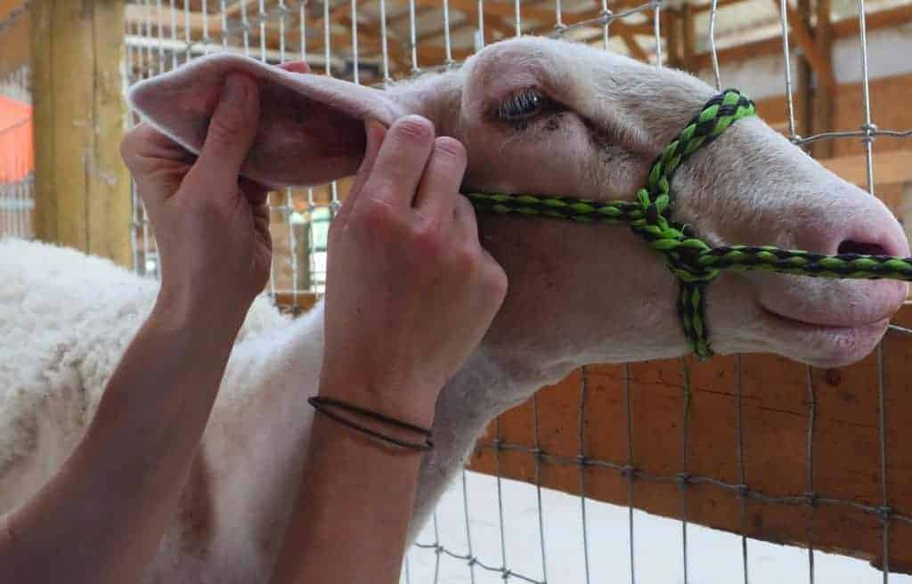
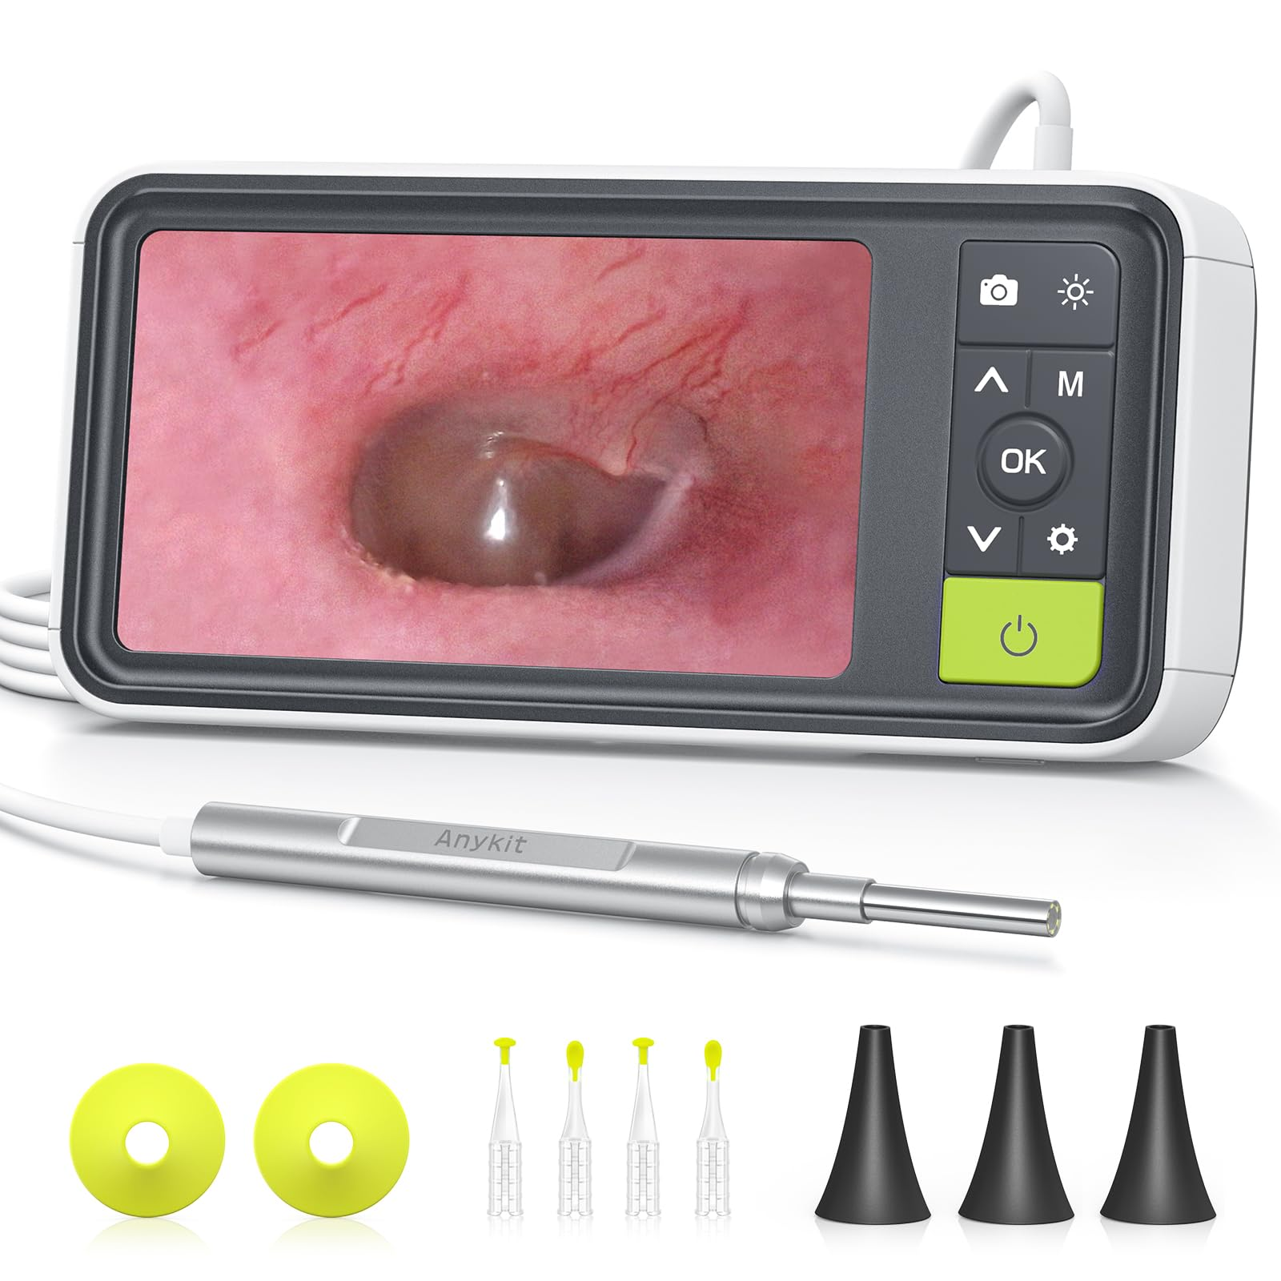
PREGLED UHA I UŠNOG KANALA

Slide 29
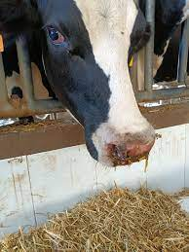
PREGLED SLUZNICA
ADSPEKCIJA
PALPACIJA
MIKROSKOPSKI PREGLED
BRIS
BIOPSIJA (TUMOR?)
KAKVA JE ZDRAVA SLUZNICA?

Slide 30
PROMENA BOJE:
BLEDA
HIPEREMIČNA
IKTERIČNA
CIJANOTIČNA
ISCEDAK
KARAKTER?

Slide 31
PREGLED LIMFNIH ČVOROVA

Slide 32
ADSPEKCIJA
PALPACIJA
PUNKCIJA
BIOPSIJA
EKSTIRPACIJA
RTG? UZ!

Slide 33
KARAKTERISTIKA
AKUTNI
HRONIČNI
OBLIK
VELIČINA
POKRETLJIVOST
TEMPERIRANOST
BOLNOST
OBLIK
VELIČINA
POKRETLJIVOST
TEMPERIRANOST
BOLNOST
RAZLIKA IZMEĐU AKUTNO I HRONIČNO IZMENJENOG LIMFNOG ČVORA!!!!

Slide 34
KAZEOZNI LIMFADENITIS
ENZOOTSKA LEUKOZA
JUVENILNA LEUKOZA

Slide 35
NAJČEŠĆA OBOLJENJA KOŽE DOMAĆIH PAPKARA
PAPILOMATOZA
DERMATOFITOZA
FOTOSENZITIZACIJA

Slide 36
BOLEST KVRGAVE KOŽE
URTIKARIJA
ŠUGA

Slide 37
KONTAKTNI DERMATITIS
FURUNKULOZA I FOLIKULITIS
DERMATOFILOZA / STREPTOTRIHOZA

Slide 38
MALASEZIJA
ŠUGA
ZARAZNA EKTIMA

Slide 39
CRVENI VETAR
DERMATOFILOZA / „UĆEBANA VUNA“
ČAĐAVAC PRASADI / „MASNA PRASAD“

Slide 40
SOLARNI DERMATITIS- OPEKOTINE
DERMATOFITOZA
HIPERSENZITIVNOST
DERMATITIS NEFROPATIJA SINDROM
POVREDE/NEKROZE/ŽULJEVI

